Slide 1

ENSINAMENTOS
ILUSTRAÇÕES COM PINTURAS DE- GRAHAM GERCKEN- 1960
TEXTO DE CHICO XAVIER.
RUTH JACOBSEN
CLICAR

Slide 2

Quando você conseguir superar
graves problemas de relacionamentos,

Slide 3
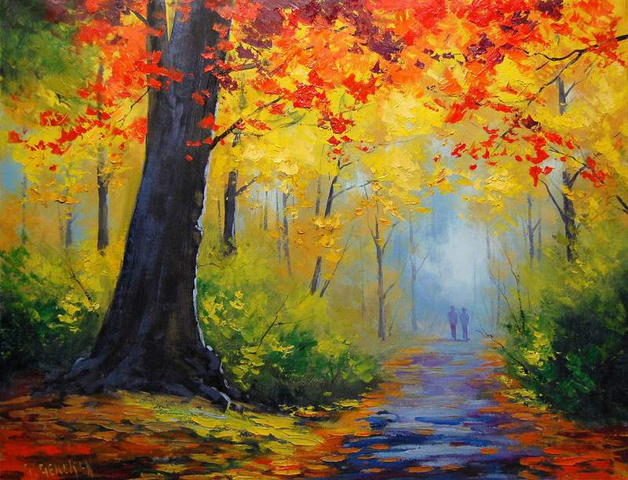
não se detenha na lembrança dos momentos difíceis,

Slide 4

mas na alegria de haver atravessado
mais essa prova em sua vida.

Slide 5

Quando sair de um longo tratamento de saúde,

Slide 6
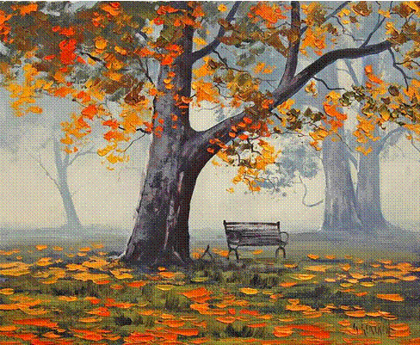
não pense no sofrimento
que foi necessário enfrentar,

Slide 7
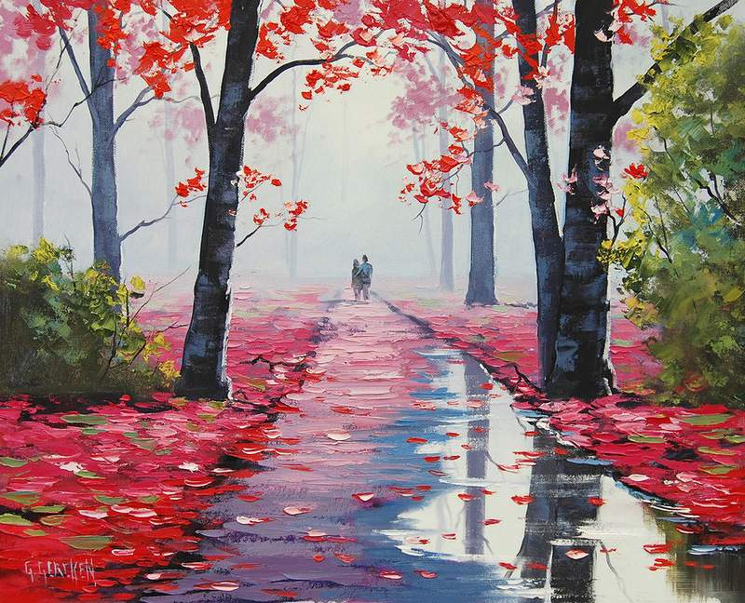
mas na bênção de Deus
que permitiu a cura.

Slide 8

Leve na sua memória, para o resto da vida,
as coisas boas que surgiram nas dificuldades.

Slide 9

Elas serão uma prova de sua capacidade,

Slide 10

e lhe darão confiança
diante de qualquer obstáculo.

Slide 11

Uns queriam um emprego melhor;
outros, só um emprego.

Slide 12

Uns queriam uma refeição mais farta;
outros, só uma refeição.

Slide 13

Uns queriam uma vida mais amena;
outros, apenas viver.

Slide 14

Uns queriam pais mais esclarecidos;
outros, ter pais.

Slide 15

Uns queriam ter olhos claros;
outros, enxergar.

Slide 16

Uns queriam ter voz bonita;
outros, falar.

Slide 17

Uns queriam silêncio;
outros, ouvir.

Slide 18
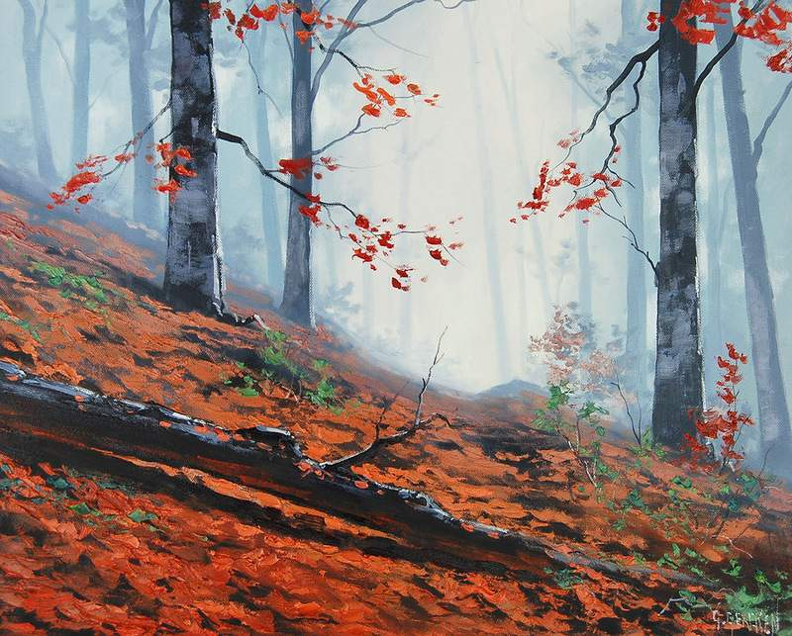
Uns queriam sapato novo;
outros, ter pés.

Slide 19

Uns queriam um carro;
outros, andar.

Slide 20

Uns queriam o supérfluo;
outros, apenas o necessário.

Slide 21

Há dois tipos de sabedoria:
a inferior e a superior.

Slide 22

A sabedoria inferior é dada pelo quanto uma pessoa sabe

Slide 23

e a superior é dada pelo quanto ela tem consciência de que não sabe.

Slide 24
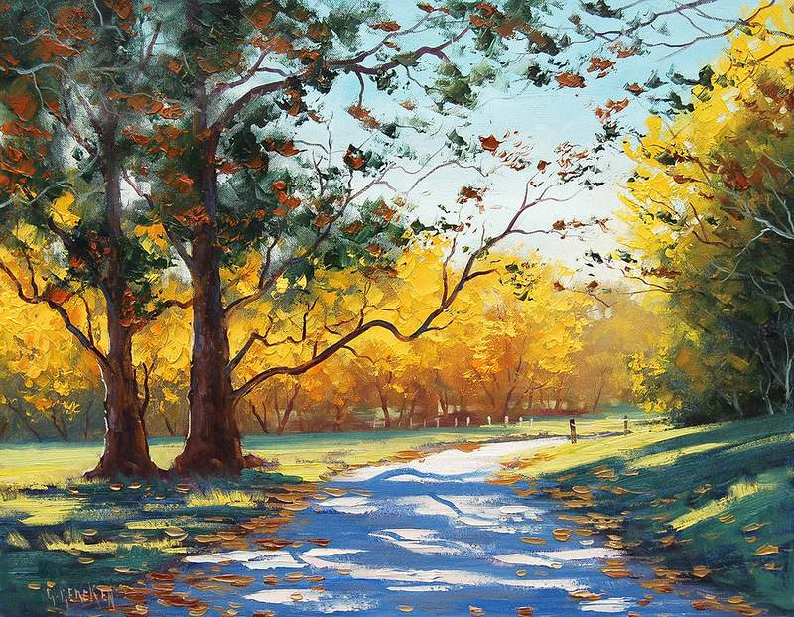
Tenha a sabedoria superior.
Seja um eterno aprendiz na escola da vida.

Slide 25

A sabedoria superior tolera;
a inferior, julga;

Slide 26

a superior, alivia;

Slide 27

a inferior, culpa;

Slide 28

a superior, perdoa; a inferior, condena.

Slide 29
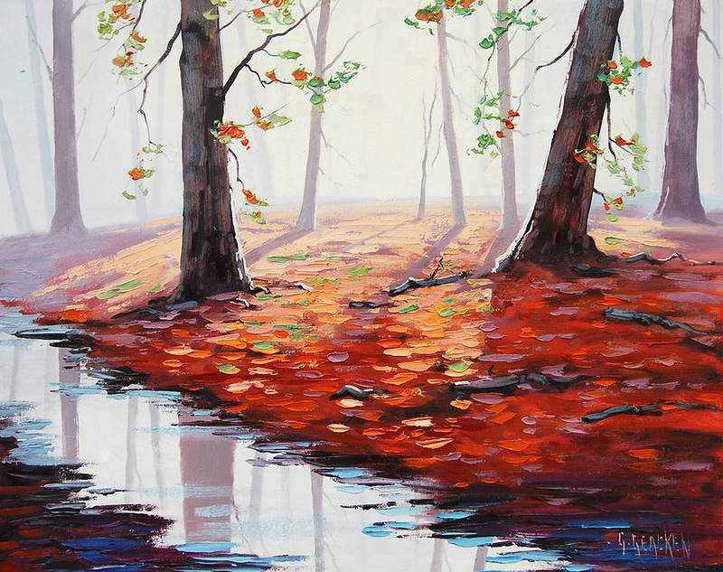
Tem coisas que o coração só fala

Slide 30
para quem sabe escutar!
Chico Xavier

Slide 31
CRIAÇÃO RUTH JACOBSEN
EM 21/11/2012- SBC-SP.
MUSICA- TEMA DO FILME AS PONTES DE MADISON
ruthjacobsen@uol.com.br

